Slide 1
NSDI ’24, April 16-18, 2024
MuCache: A General Framework for Caching in Microservice Graphs
Haoran Zhang
University of Pennsylvania
Konstantinos Kallas
University of Pennsylvania
Spyros Pavlatos
University of Pennsylvania
Rajeev Alur
University of Pennsylvania
Sebastian Angel
University of Pennsylvania
Vincent Liu
University of Pennsylvania
Xiuqi Lu
2024 / 4 / 25
Notes:
大家好，今天和大家分享一篇关于微服务图缓存的论文。作者是来自宾夕法尼亚大学分布式系统实验室的研究人员。

Slide 2
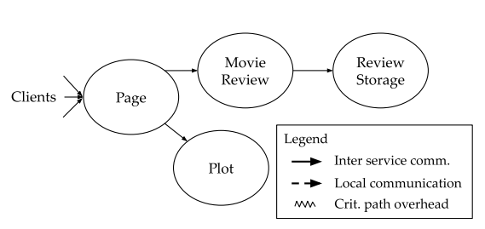
Background
Service mesh(sidecar)
Microservice Graph
Microservice B
Sidecar
Microservice A
Microservice C
Sidecar
Sidecar
Service Mesh Control Plane
Notes:
首先给大家介绍一下关于这篇论文的两点背景知识。Service mesh，是一种用于处理服务间通信的基础设施层。它通过在每个微服务实例旁边部署一个被称为“Sidecar”的代理，将数据平面和控制平面分离，将网络通信与业务逻辑分离，本论文就是基于一种常用的service mesh Dapr扩展开发的。现在的微服务应用常常是多个后端负责不同的功能模块，如图是一个简单的示例。微服务图中的节点是不同的服务，有向边表示了服务之间的调用关系。用户希望查询movie review时，会逐层调用page、movie review、review storage最终返回结果。

Slide 3

Problem
Adding caching to a microservice graph is difficult
Traditional cache
individual read and write operations to a target object
Microservice cache
input request
service state
downstream services that are recursively called
Notes:
与传统的缓存一样，微服务图缓存具有研究的价值。当前该研究的主要困难来源于这两者之间的区别。传统的cache仅需要针对特定目标的的读写结果进行缓存，而在微服务图中结果和多个因素有关，包括输入请求、服务状态且可能会递归地调用大量的下游服务。

Slide 4
Related Work
Caching in microservice applications
manual, ad-hoc, or inconsistent coherence
not propose an automatic way to manage these caches
Caching frameworks for web services
a single cache layer on top of a database
not take into account the inter-service caching
Cache coherence protocols
block reads to ensure that dependencies are not violated
not consider inter-service caching
Incremental computation
violate dependencies when there are multiple paths between two services
not support true multi-threading
Notes:
在这篇论文之前已经有一些相关的研究。针对微服务缓存的研究都是针对特定服务的设计，没有提出一个自动化的，适合中小企业的低成本微服务缓存系统；针对web服务的cache研究者通常采取在数据库之上设计单一的缓存层，没有考虑服务间的缓存；针对缓存一致性协议的研究会对read操作进行阻塞以保持依赖关系的正确性，可能会存在于关键路径之上，没有考虑服务间缓存的特性；当两个服务间有多个路径的时候会存在依赖冲突的问题，过往的研究没有实现真正的多线程读写操作。

Slide 5
Challenge
Complex dependencies: input request, service state, and downstream services
Correctness: cache coherence and invalidation
Performance overhead: each edge in the microservice call graph corresponds to a network request
Dynamic call graphs: call graphs are dynamic and may vary for each request
Notes:
论文的主要挑战有以下四点。如何处理微服务图中不同服务间复杂的依赖关系，如何保证缓存的一致性和处理缓存失效，如何降低微服务实例间网络通信带来的性能开销，如何应对动态变化的调用图，其调用信息不是先验已知的。

Slide 6
Idea
Automated inter-service cache management: extend existing service meshes like Dapr
Non-blocking and cache coherence: extend a novel lazy invalidation strategy
Dynamic graphs: keep track of visited services during request processing
Correctness: base on classical refinement modulo reordering
Support for sharding: attach a cache manager to each shard
Application and datastore agnostic: wrappers intercept all communication
Read-only endpoint: cache the results of calls to the read-only methods declared by users
Incremental deployment: declare read-only endpoints gradually
Notes:
在正式介绍mucache之前，我用一句话简洁地总结了论文的主要idea。论文提出了mucache缓存协议，右侧简单地概述了mucache如何设计以实现左侧加粗部分的优势。它通过扩展现有的service mesh自动化地管理服务间缓存；通过扩展惰性失效策略实现无阻塞的缓存一致性；通过跟踪一个请求在执行过程中访问过的服务解决动态图的依赖冲突问题；基于经典的重排序细化形式化验证了mucache的正确性；mucache协议支持分片，每个分片拥有一个cache manager，一个分组内只有一个分片负责与其他分组进行通信；通过扩展现有service mesh的sidecar实现了自己的wrapper，截获所有通信从而实现可扩展性，不影响数据存储等原来的业务实现；开发人员首先声明只读方法，mucache将会缓存这些方法的调用结果；只读方法的声明可以逐步进行，并不是一次声明就固定不变的。

Slide 7
MuCache Protocol
Notes:
在有了前面的背景铺垫后，下面将具体分析一下mucache的设计和实现。

Slide 8
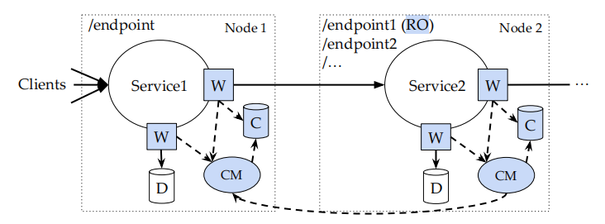
MuCache’s Architecture
(C) caches
(CM) cache managers
(W) wrappers
(D) datastores
Solid arrows denote baseline communication while dashed arrows and blue components denote additions by our system.
Wrappers are interceptor functions in the sidecar of each service. Cache manager makes invalidation and saving decisions.
Notes:
下面以一个由两个服务组成的简单示例介绍mucache的结构。mucache为了提供自动化的服务间缓存管理，扩展了现有服务网格（如dapr）框架。图中实线表示基础的通信，而虚线和蓝色组件表示mucache额外添加的内容。作者借用了REST术语，将service1称之为上游服务，service2称之为下游服务，服务间的调用API称为endpoint。RO表示read-only，由开发人员事先声明，表示此方法不会改变数据存储。图中W表示wrapper，它继承了dapr的sidecar的属性并扩展了功能，作为一个缓冲层拦截service与datastore、cache manager和其他service的通信。CM表示缓存管理器，负责保存和删除缓存中的条目，通过跟踪所有服务间通信和wrapper的数据访问来保证一致性。mucache以分散的方式获取微服务图拓扑的知识，也就是如图中所示，每个缓存管理器只会向其上游的缓存管理器发出信息。

Slide 9
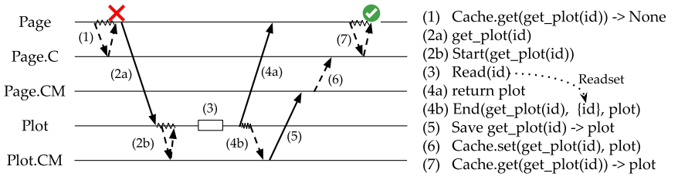
Example A: Get & Set
Execution Details: The first time Page tries to get the plot for movie id, it does not find it in the cache (1) and then invokes Plot. After the call returns, the cache manager of the Plot service informs the cache manager of Page to save the return value of this call (5). For a subsequent call with the same arguments (7), the return value is found in the cache, and the Plot service is never contacted.
Notes:
cache设计的关键在于获取缓存结果和缓存失效这两个方面。接下来分别以两个例子具体介绍一下mucache是如何进行缓存管理的。我们还是以这个关于电影评论的微服务为例，右图是演示获取plot的执行过程。可以看到首先客户端向page发起了一个针对某个id的plot的查询请求，由于已经部署mucache，page服务会通过wrapper向自己的cache发起查询，但是首次出现了cache miss。所以page服务调用plot服务去获取结果，结果返回后，plot服务的cache manager会提示其上游page服务的cache manager去存储这个结果到cache中。在整个过程结束后，客户端再次发起对同一个id的plot请求，page服务依旧先对read-only的方法执行cache查询，查询成功后直接返回缓存值，不再向下调用plot服务。

Slide 10
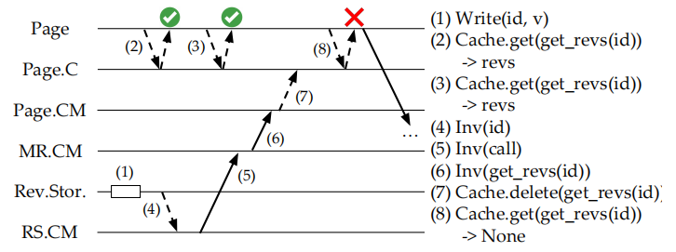
Example B: Invalidate
Correctness: All behaviors exposed by a cache-enabled application are equivalent to a behavior of a cache-free version after potentially reordering independent observable events.
“The correctness condition for MuCache is based on classical refinement modulo reordering！All behaviors exposed by a cache-enabled application are equivalent to a behavior of a cache-free version after potentially reordering independent observable events”
The execution is correct because it could have been observed from the original application if the write (1) had happened right after (2) and (3) since they are independent requests from different clients.
Notes:
Example B以另一条获取review的执行路径演示了缓存失效的执行过程。可以看到首先客户端向page发起了一个针对某个id的reviw的查询请求，page服务会通过wrapper向自己的cache发起查询，由于已经存在有效的缓存结果所以cache hit，直接返回缓存值。但是步骤(1)有用户向review storage服务的datastore中修改了id和其对应的结果，这意味着之前缓存的结果将成为过时、错误的。reviw storage服务的cache manager会提示其上游movie review服务的cache manager该id对应的缓存已经失效，而后movie review的cache manager在收到信息后会继续向上游服务发送invalid信息，最终page服务的cache manager会通知其cache删除id对应的缓存值。在整个过程结束后，客户端再次发起对同一个id的review请求，page服务依旧先对read-only的方法执行cache查询，发送cache miss之后会递归调用下游服务获取结果，并最终存储新的答案到其缓存中。
大家可能会注意到右图似乎有问题！(2)和(3)查询发生的时刻明明在(1)写入完成后才发生，那么理论上不存在cache的原始系统会得到与部署mucache的系统不一样的返回结果。文章中对这一点的正确性进行了解释，mucache的正确条件是基于经典的重排序细化，也就是说，在对独立的可观察事件进行重新排序后，启用缓存的系统和未启用缓存的版本的行为应当是一致的。对于这个例子而言，(1)(2)(3)是来自不同客户端的独立请求，所以可以对他们重排，那么如果写(1)发生在读(2)和(3)之后，那么原始系统和存在cache的系统的返回结果将完全一致。这一点是mucache在缓存正确性和缓存性能之间作出的平衡，通过这个正确条件的引入，实际上弱化了对缓存正确性的要求，但是在这个条件下，mucache是可证明正确的，且通过这种弱化可以避免阻塞操作，降低了关键路径的耗时。

Slide 11
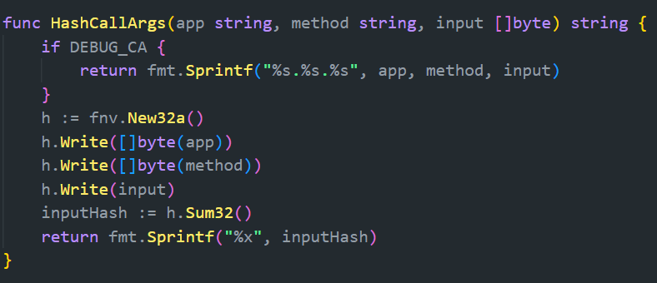
Common
CallArgs
type: hash string
service
endpoint
input
WQ(work queue)
type: Go channel
Server side: receive requests from clients
Client side: {request, target server} -> WQ
SavingQueue
type: Go channel
CallArgs
ReturnVal
Notes:
下面从代码层面分析mucache的实现。我阅读了mucache这个项目的源码，选取了一些有趣且重要的部分讨论。代码实现中有一些重要的定义，论文中随处可见的ca，也就是callarguments的简写，这是个hash字符串，由service，endpoint，input data三部分进行哈希运算得到。比如前面我们谈到的page针对plot的ca，就是{page, get_plot, movie_id}这三者进行哈希运算得到的字符串。mucache主要由go语言实现，其中引入了两个全局的channel变量，work queue和savingqueue。大家可以将其理解为线程安全的全局队列。客户端会向work queue中存入请求和目标服务端比如page的cache manager。SavingQueue用于存储缓存键值对。

Slide 12
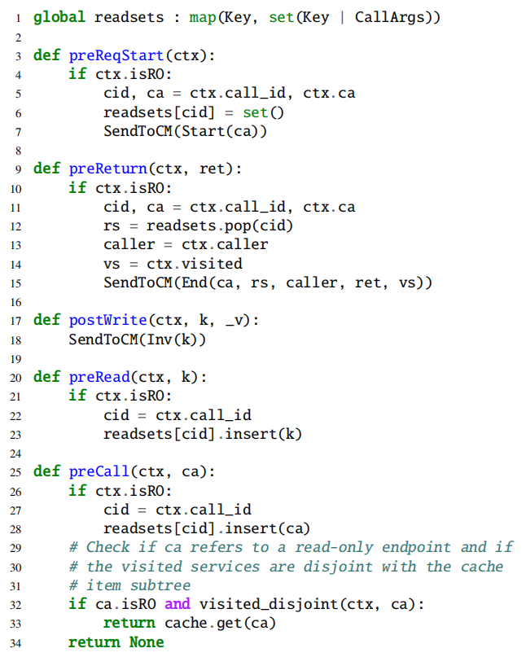
Wrapper
Context
call_id: the id of the request
ca: the hash value of the request’s arguments
caller: the caller of the request
visited: the visited services of the req and its subreqs
isRO: whether the current request is read-only
Deps
type: map(Call_Id, set(Key | CallArgs))
keep the dependencies of each read-only request
PreReqStart()
Initialize deps
Construct start request -> WQ
PreReqEnd：Construct end request -> WQ
PostWrite：Construct invalid request -> WQ
PreRead：update deps
PreCall：extend PreRead，find key in cache
Notes:
Wrapper扩展了现有的service mesh，所以我们不关注其通信的细节，只关注其扩展的部分。右图中是论文中给出的wrapper伪代码。Context是定义的数据结构，包含call_id,ca,caller,visited,isRO标志，记录了上下文需要的信息，在wrapper各个函数中传递；Deps是一个map，存储了request id与参数和ca的映射关系，是右图中readsets在实际代码中的实现，用于表示依赖关系；右图中的函数会从请求开始之前到结束依次执行，在不同的执行阶段向指定的cm发送任务，但是会直接存到work queue中，并不会阻塞等待任务执行结束，而是继续向下执行原来的任务。这里的设计避免了等待请求发送至cache manager并且等待被其执行，将这一关键路径上的时间开销消除掉，从而体现了无阻塞的特点。由于work queue是线程安全的全局队列，不同线程会根据实际的执行次序将任务存入队列，cache manager会顺序取出任务并执行，所以可以保证mucache最终执行顺序的正确性。

Slide 13
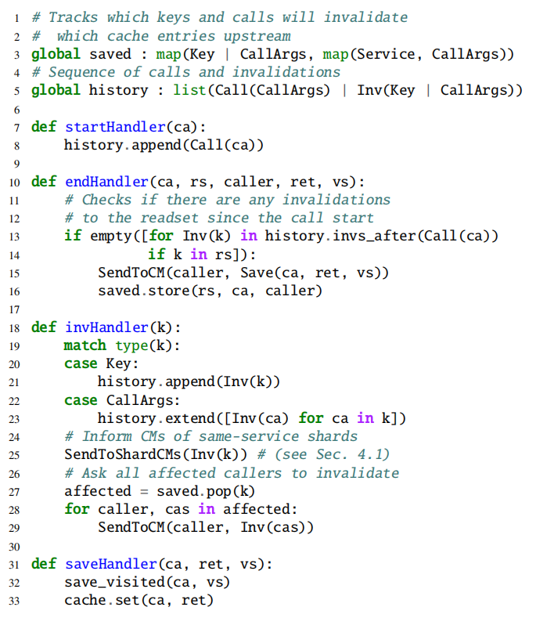
Cache manager
history: contains a sequence of started calls or key writes
saved: inverted index of wrappers’ deps
StartRequest：insert call(ca) into history(list)
EndRequest：
isvalid?
send save to callers
store keyDeps / callDeps
InvalidateKeyRequest：
Is the sole authority in the shard?
send inv message to all neighbours(same shard)
insert invKeys into history
delete from keyDeps
inform other callers
InvalidateCallsRequest：
insert invCalls into history
delete from callDeps
inform other callers
remove key-value pair from cache
SaveCallsRequest：send saveCalls to cache
Notes:
Cache Manager作为服务端时刻等待从work queue中取出指定给自己执行的任务，会根据不同的任务执行相应的函数。其中有两个重要的数据结构，全局列表history顺序存储了服务的调用序列，全局映射saved是wrapper中记录的deps的逆映射，便于根据key找出受到影响的call_id；我们前面强调过cache关键在于存入和失效两个操作，cache manager的函数体现了这一点。每当一个request结束时会判断这个request是否符合存入缓存记录的要求，如果符合则会存入cache并向上游调用者的cache manager发送save信息；当写操作完成后，cache manager会调用invalid，将对应的缓存记录删除后还会通知所有受到这个key影响的服务。这些cache manager之间的通信操作都是在background进行的，不在请求执行的critical path上，所以也体现了mucache无阻塞、低开销的优越性。

Slide 14
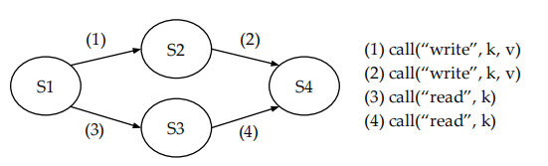
Methodology
Evicting an entry
cache: without any additional work since it is safe to double-invalidate a cache entry
cache manager: reclaims space by evicting a key or call from its saved dependencies and consequently sends Invs to all affected calls upstream
Sharding
attach a cache manager to each shard
read-only calls with the same arguments will always be processed by the same shard
Handling Dynamic Call-graphs
ctx.visited: services the request has visited
ca.visited: services the during the processing of ca
checks if the downstream service has ever visited a service in S’ that has also been visited by the current request
Notes:
mucache还有一些细节的问题解决策略。无论是缓存还是cache manager的dependence都是有限的大小，所以当被填满时，就需要有对应的淘汰策略，这可能会造成一些问题。对于cache而言，不需要采取额外的工作解决这一问题，因为cache是允许多次失效某一条目的，首先查询该条目不存在的话就结束，存在的话就删除即可；而对于cache manager需要在淘汰依赖信息的时候，将这些依赖相关的cache记录失效。
另外一个细节是mucache是支持分片的，因为现在的微服务都比较庞大，可能需要多台服务器部署同一个服务，我们将部署相同服务的节点称之为一组分片。对于某个特定的只读调用，mucache采取在一组分片中选取一个分片作为代表，用于接收外界的save和invalid信息，并将该信息通知分组内的其他分片。当然这也带来了一些局限性，比如并没有实现流量的负载均衡。
最后论文还提到了一个动态图调用的菱形问题，如右图所示。当两个服务之间存在多条路径这就会产生菱形特征问题，如s1和s4两个服务之间存在两条路径。如果一个request请求需要依次执行图中1-4的操作，由于这一系列操作属于同一个request，且前者影响后者的结果，所以他们不是独立的不满足重排的特征，这就会导致无cache和有cache的系统出现结果的不一致。为了解决这个问题，也就是保证同一个请求中先发生的写操作的结果能被后续读操作观察到，mucache采取针对request和缓存记录存储其访问服务集合visited来解决。当3执行的时候由于发现3处缓存对应的visited和request的visited集合存在交集服务4，所以不会从缓存中读取数据。从而避免了读取到过期的缓存值。

Slide 15
Correctness
equivalent modulo reordering
all events in one trace exist in the other trace but potentially in a different order
Reordering independent events
Two events are dependent when the first event affects the execution of the second
Always enabled requests
only block when waiting for subrequests that they have invoked to finish executing
Linearizable datastores
operations take place atomically, in an order consistent with the operations’ real-time order
example: if a write completes before a read begins, then the read must observe the effects
Proof
proceed by induction on the length of traces
Notes:
最后再总结一下mucache正确性的关键条件。由于上面介绍的mucache的设计，首先mucache的正确条件是基于经典的重排序细化，论文认为当一个事件影响了另一个事件的执行的时候这两个事件是相互依赖的，不可以作为独立事件进行重排；mucache只会在子请求调用处阻塞至其完成，不会有其他的阻塞；mucache的数据存储是满足线性关系的，由于work queue的引入，每个操作都满足原子性，会根据实际的事件发生顺序执行；最后文章在附录A中对序列长度采用了归纳法完成了形式化的证明。

Slide 16
Conclusion
Limitation
Supporting transactions and non-KV stores
Supporting weaker consistency datastores
Only responsible sharding
New idea
integrate mucache with existing distributed tracing and debugging tools for microservices
do cache set at the same time as invalidation
enable caching only if the read-write ratio of a service is above some threshold
make all shards available for processing requests
record cache hit count data for search recommendations, knock out redundant structures in the microservice graph topology
Notes:
最后我总结了一下mucache的局限性和可能的改善方向。mucache当前只支持对于key-value，不支持其他形式的缓存；mucache要求其数据存储是线性化的，也就是说每一个操作都认为是原子性，在一瞬间完成，而且由于其设计特点不保证写操作对后续的读操作立即可见；还有前面提到的分片技术，每个分组中只有一个分片作为代理与外界交互信息，这会导致流量不均衡。
结合mucache的局限性和我自己的思考，总结了一些可能的研究思路。由于微服务是复杂的，引入cache之后对于cache的监督管理也是具有挑战性的，所以可以结合mucache与现有的debug tools，从而方便运维管理；在mucache中，写入操作只会将对应的key的缓存失效，但是没有存储新写入的信息，有一种考虑是在invalid进行的过程中同步将新写入的value直接更新到cache中。这样在面对write比价频繁的系统，可以减少cache miss的次数；由于mucache引入了新的复杂性和额外的处理，开发者可以根据read和write操作的比率来决策是否需要部署mucache；另外可以扩展每个分片都可以直接处理外部的invalid和save等请求，不需要统一被一个分片处理，但是这会引入新的管理难度；最后针对某些搜索推荐类微服务，可以扩展mucache统计缓存的cache hit次数，用于更好的优化推荐算法，并且可以剔除长期不使用的、冗余的服务模块。
我的分享到此结束，如果有错误的地方请批评指正，谢谢。

